Slide 1
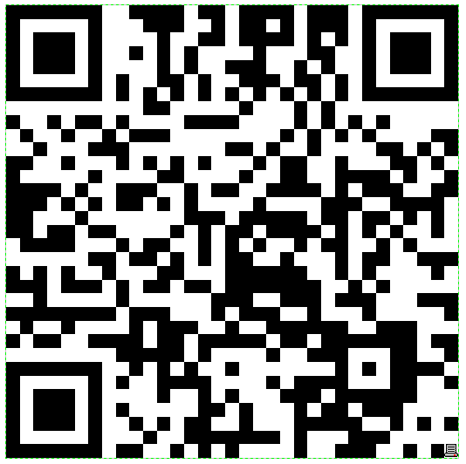
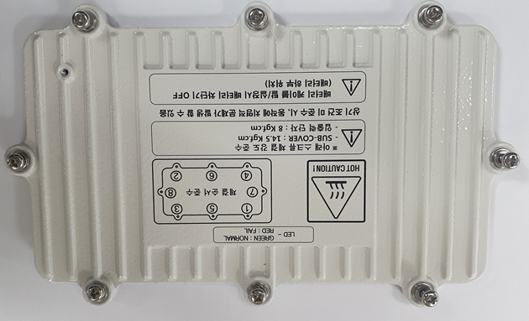
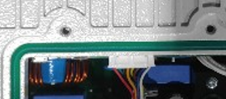
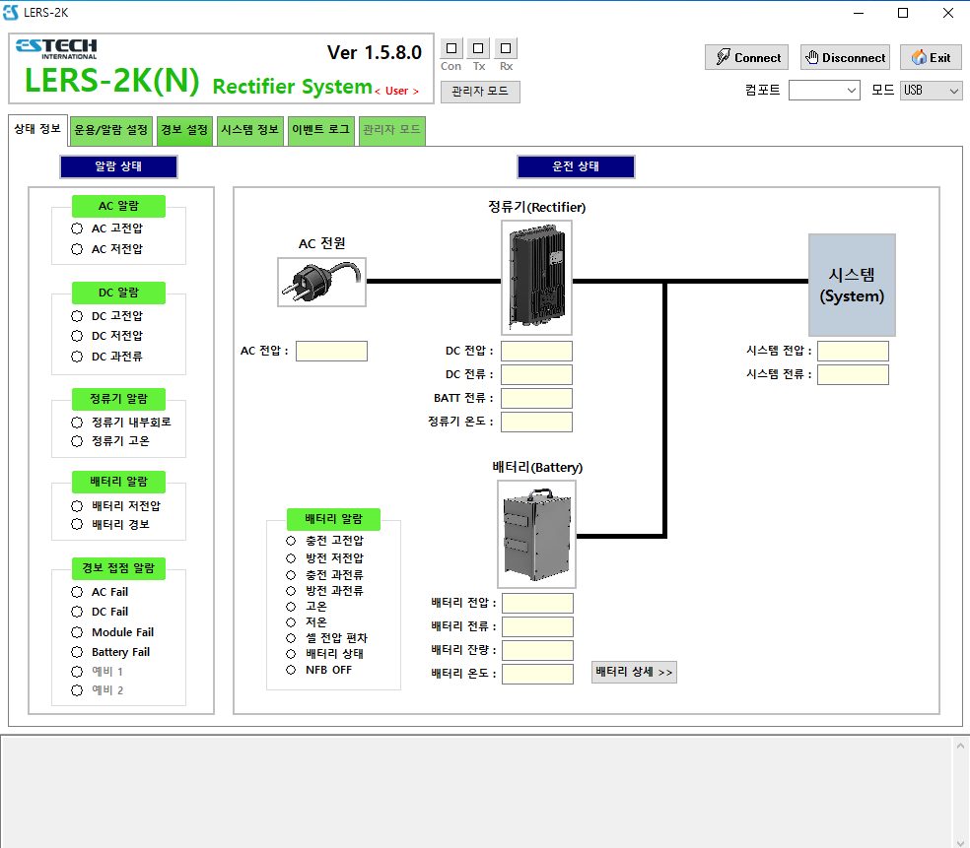
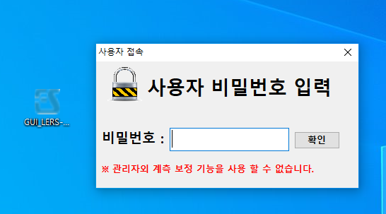
QR코드 촬영
매뉴얼 다운로드
1. Window Cover Screw 체결 방법
QR 코드
① -> ⑧ 순서로 체결할 것
스크류 체결 토크는 14.5Kgf.cm을
권장한다.
가이드 라인
2. 단자대 케이블 체결 방법
ACH
ACN
PE
GND -54V
GND -54V
GND -54V
AC
DC #1
DC #2
DC #3
※ Lug 규격: 1Hole, M4, 폭 11mm 이내
※ 입출력 단자 스크류 체결 토크는 8Kgf.cm 을 권장한다.
※ RTN(적색), -54V(청색)은 6 ~10SQ의 배선 사용을 권장한다.
3. 정류기 GUI 설정방법
1) 정류기에 Micro 5Pin type 단자
PC에 USB type 단자 연결
3) GUI 화면 활성화
2) GUI_LERS-2KN.exe
파일을 더블 클릭 후 사용자
비밀번호 입력 [2444]
※ 별도 구매
1) USB to Micro 5Pin type (PC와 정류기 연결)
2) C type to Micro 5Pin type (휴대폰과 정류기 연결)

Slide 2
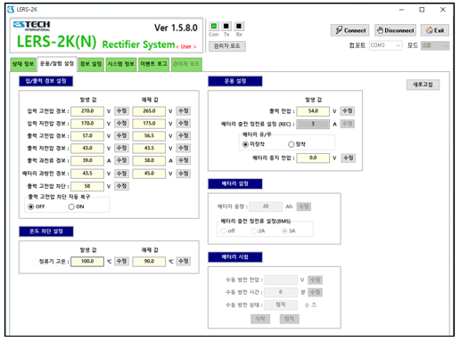
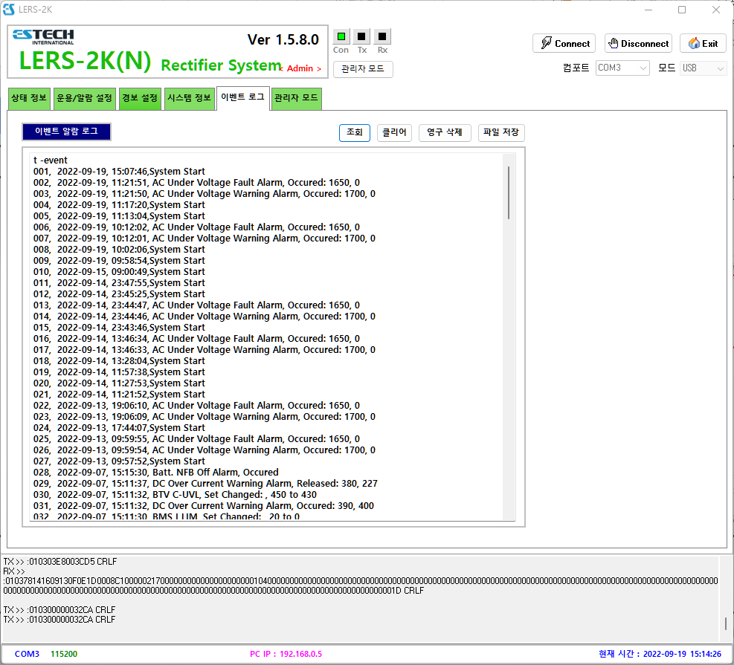
4. BATT 장착 후 GUI 셋팅 방법
BATT 케이블을 정류기 MS Connector에 연결한다.
BATT NFB 스위치 ON 한다.
3. GUI상 “운용/알람 설정＂에서 그림 1과 같이 자동으로 장착으로 전환 됨.
가이드 라인
1)
배터리 케이블 연결 및
배터리 스위치 ON 시
“장착” 자동 인식
5. 이벤트 로그 알람 확인 방법
1) GUI창에서 이벤트로그 클릭 -> 조회 클릭 시 알람 발생 이력 확인
2) 파일저장 클릭 시 PC에 이벤트 로그 저장 가능
최신 알람 최상단 위치
스크롤 최상단 기본값

Slide 3
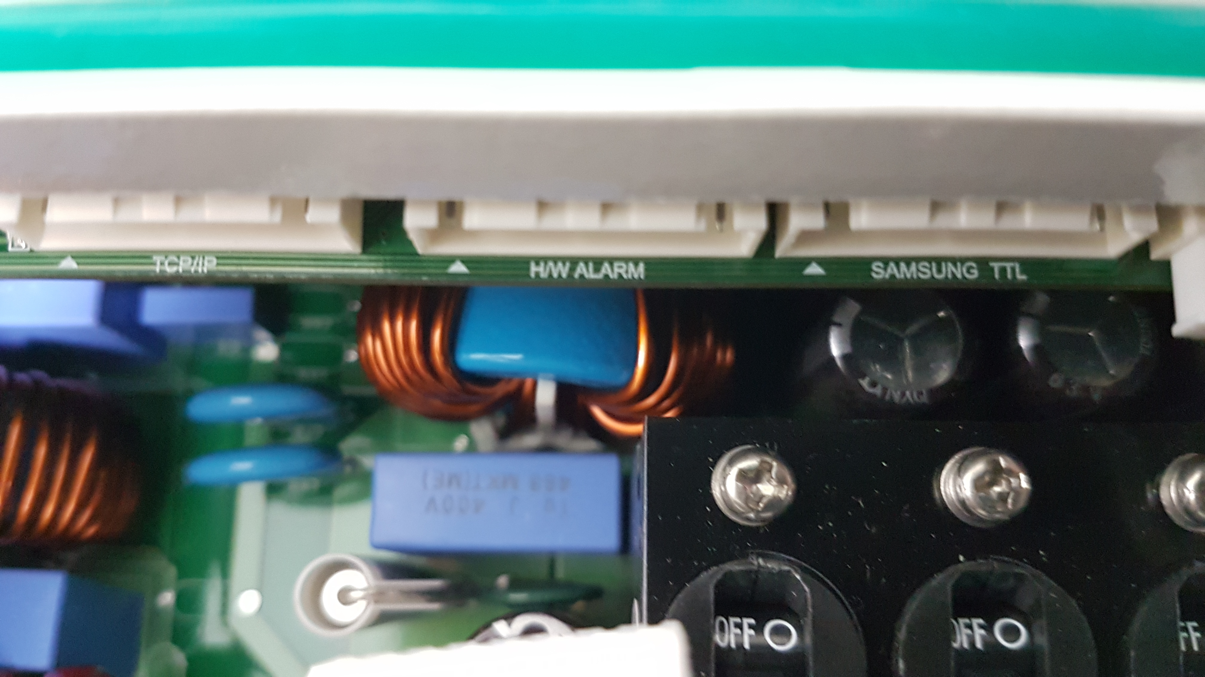
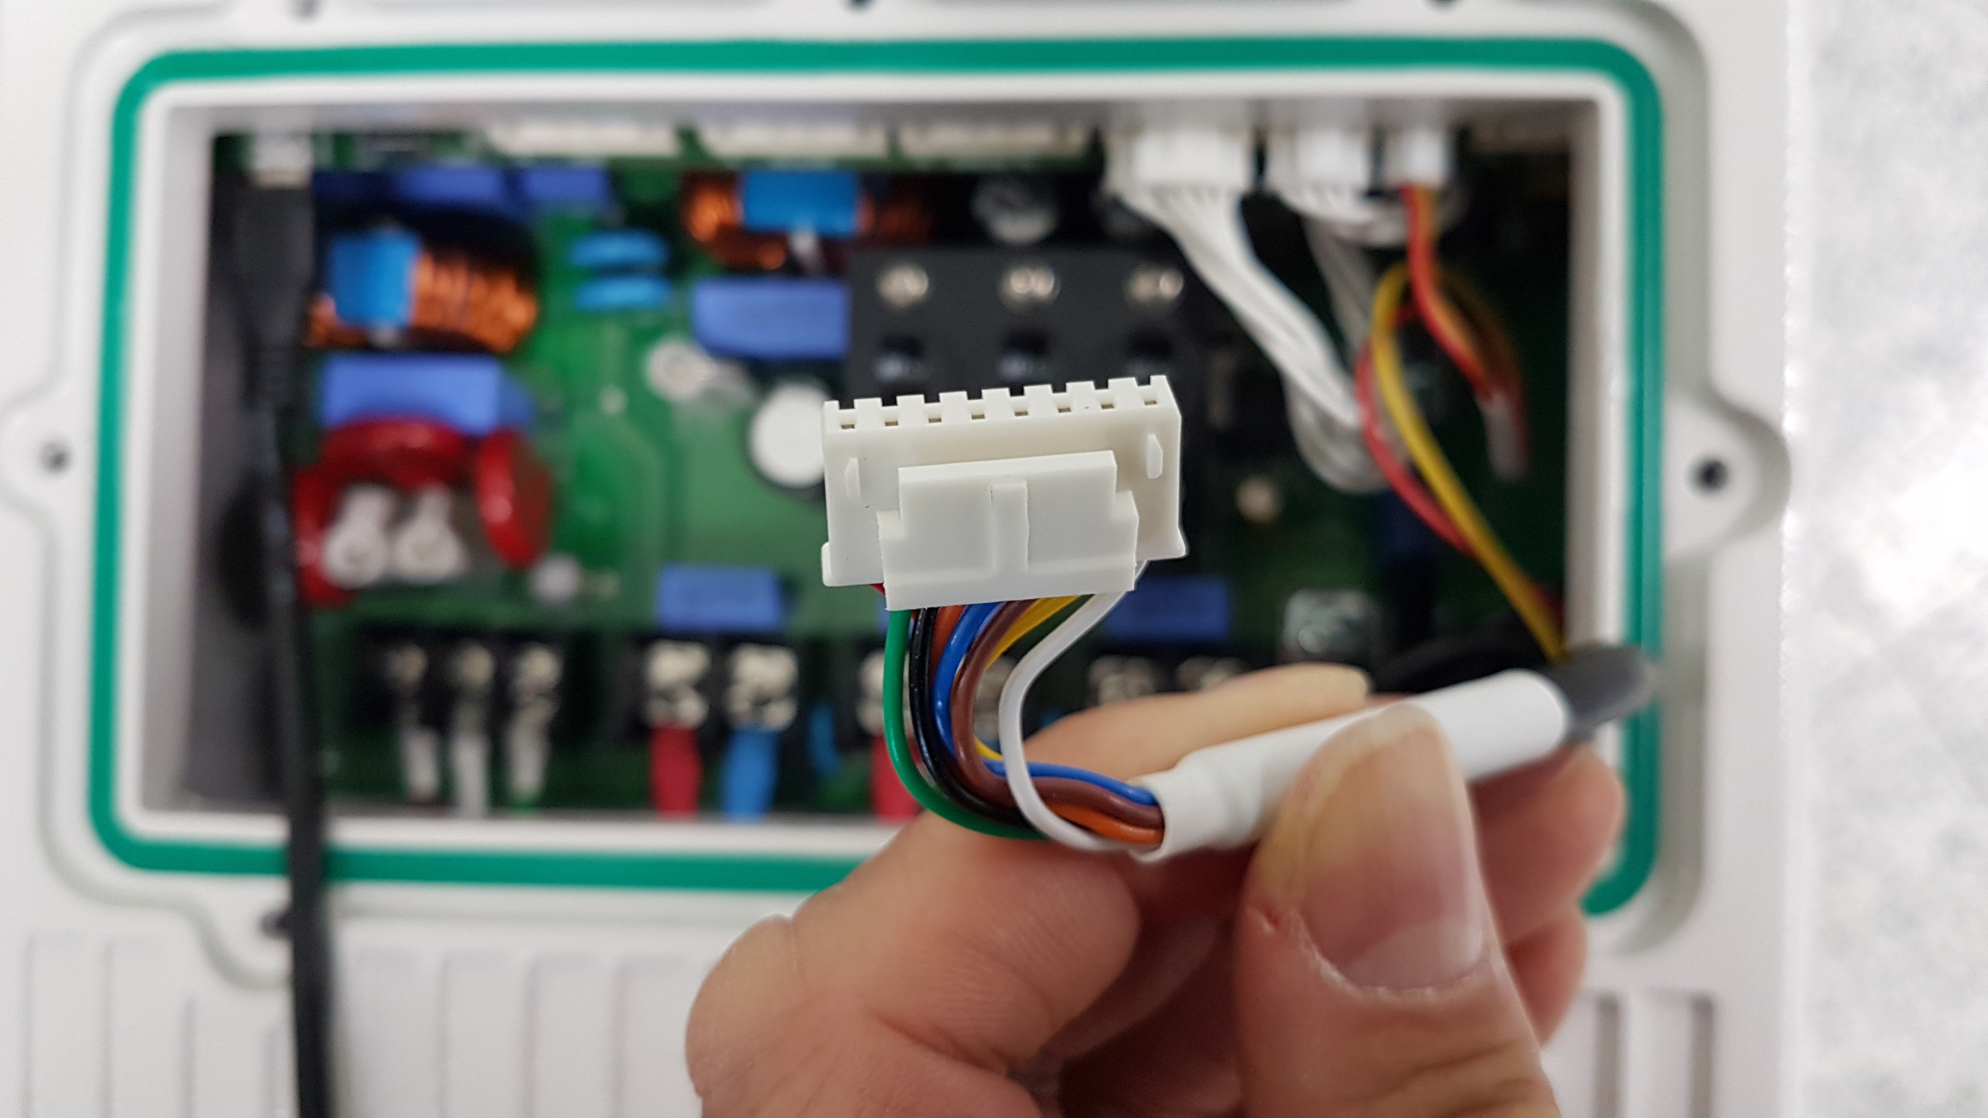
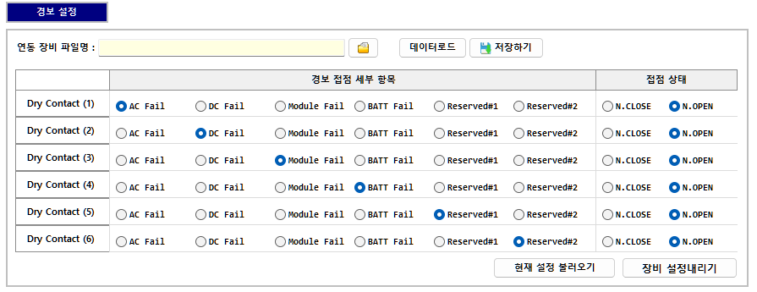
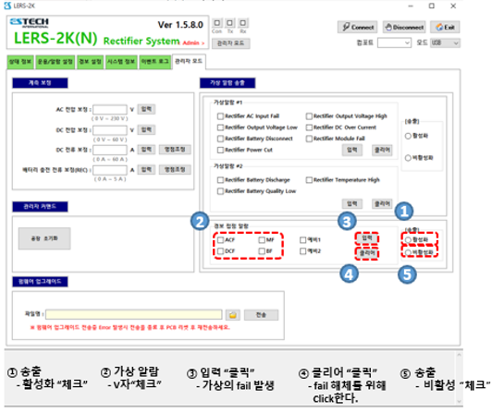
6. 기지국사별 알람 케이블 설치위치
(삼성 AAU_TCP/IP단자)
(노키아/화웨이/에릭슨_접점단자)
(삼성 LTE_TTL단자)
(커넥터 상단부분)
☞ 체결시 커넥터의 상단 부분을
살짝 눌러서 부드럽게 체결한다
가이드 라인
7. DRY Contact (접점) 및 삼성 TTL 경보 설정 및 가상 알람 시험 방법
1) 경보 설정
※ TTL은 상위 장비 기본값이 N.OPEN 이므로, 시공 시 N.OPEN 으로 변경 필요함.
기본 핀 배열
TTL 기본 설정 : N/C
접점 기본 설정 : N/O
접점의 알람 핀 배열 및 접점 상태 수정 가능
핀 번호(1~6)에 맞는 경보 항목 선택 후 장비 설정내리기 클릭
현재 정류기에 설정된 정보 확인 시, 현재 설정 불러오기 클릭
2) 가상 알람 시험 방법
활성화모드에서 2분간
지속 할 경우 자동으로
비활성화 모드로 전환 됨

Slide 4
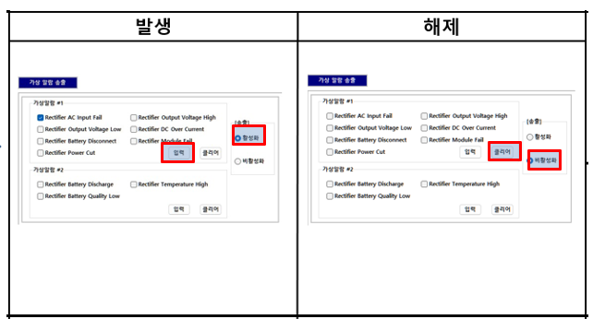
8. TCP/IP 네트워크 설정 및 가상 알람 시험 방법
1) 네트워크 설정
-. 기본값 : 자동 (알람케이블 체결 시 네트워크 자동 탐색)
-. 수동 IP 셋팅 시, 수동 “체크” 후 각 어드레스 정보를 입력
가이드 라인
2) 가상 알람 시험 방법
① 송출 : 활성화 (체크) ② 가상 알람 (체크)
③ 입력 “클릭“ : 가상의 fail 발생
① 클리어 ”클릭” : 가상알람 fail 해제를 위함
② 송출 : 비활성화(체크)
활성화모드에서 2분간 지속 할 경우 자동으로 비활성화 모드로 전환 됨

Slide 5
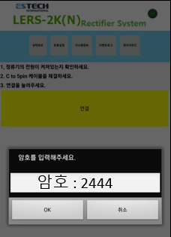
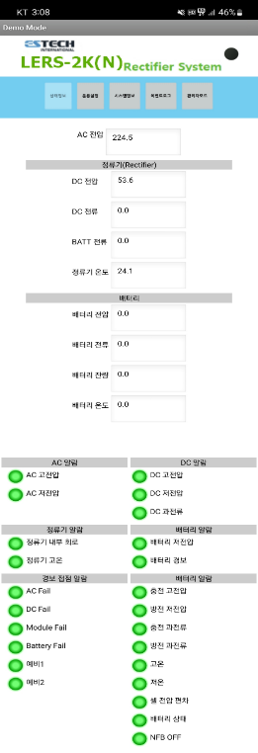
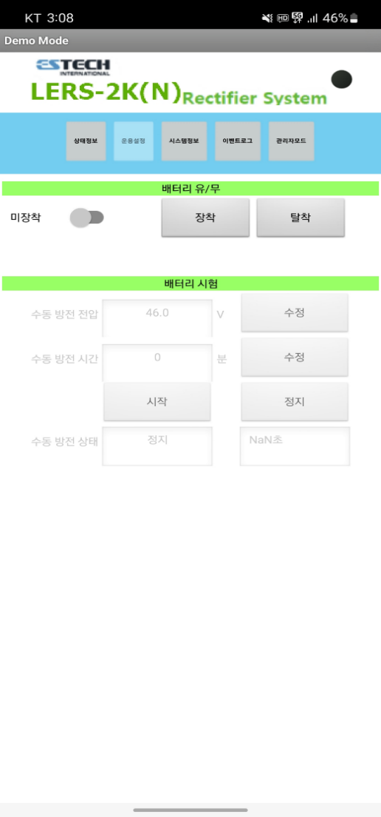
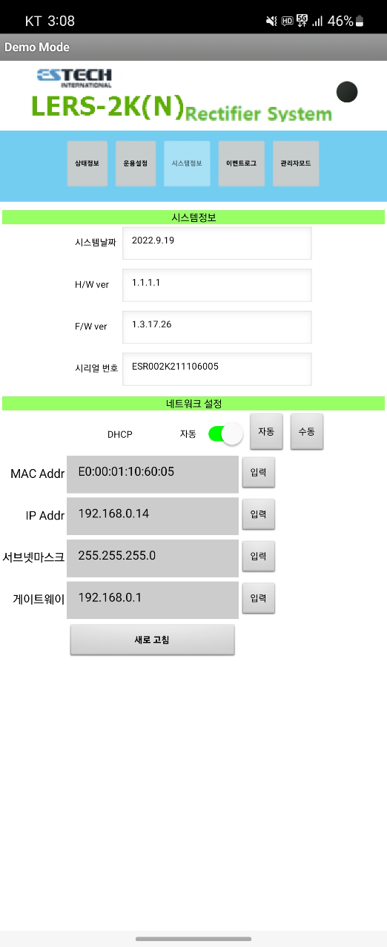
9. 스마트폰 활용한 APP
1) 정류기 APP Login
2) 정류기 상태 정보 화면
- 현재 구동상태 및 알람 현황을 확인 가능
정류기 정보 확인
- 현재 출력 상태 등 확인 가능
정류기 알람 확인
- 현재 알람 발생 여부 확인 가능
3) 배터리 장착 유무 설정 (자동인식)
4) 시스템 설정
배터리 방전 시험
1) 배터리 장착상태에서 시험가능
2) 수동 방전 전압 및 수동 방전
시간 설정 후 시작 버튼 입력
3) 시험 종료 시 PASS/FAIL 표시
정류기의 제품 정보 표시 및
네트워크 설정(IP 셋팅)
1) 시스템 정보 : 변경 불가능
2) 네트워크 설정 : 자동/수동 변경
3) 수동 설정시 입력 버튼을 이용
IP주소 변경 가능

Slide 6
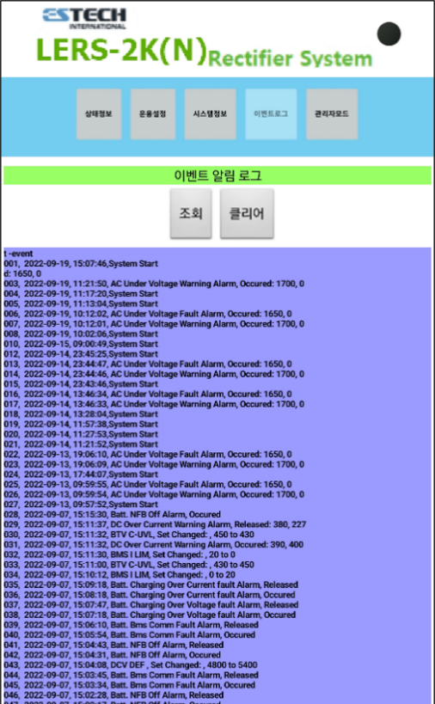
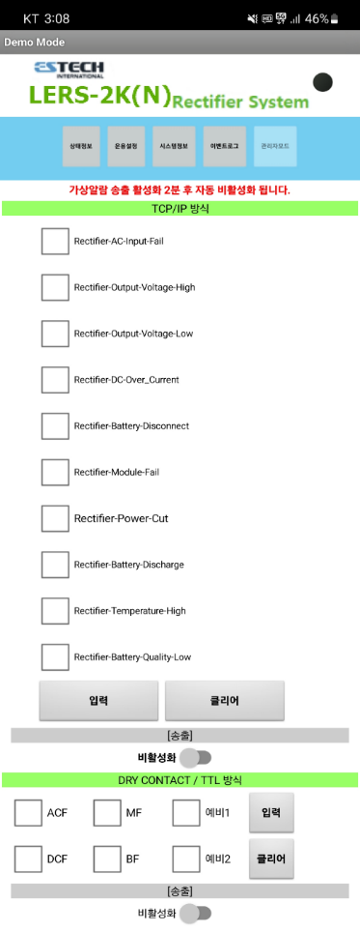
9. 스마트폰 활용한 APP
5) 이벤트 로그 알람
정류기 운용간 발생한 이벤트 로그 알람 확인
1) 조회 : 이벤트 로그 조회
2) 클리어 : 표시된 이벤트 내역 지움(삭제되지 않음)
6) 가상 알람 시험
시공 후 상위망과 알람 연동 시험
3
시험 방법
1. 연동된 장비의 알람 전송 방식을 확인한다.
- TCP/IP or 접점 or TTL
2. 송출 활성화 클릭
3. 전송할 알람 옆의 체크박스를 클릭
4. 입력 버튼 클릭
TCP/IP
1
4
2
접점 or TTL

